Slide 1
Лекция №2
Линейные модели регрессии
Скляр А.Я., Юрченков И.А.
Кафедра прикладной математики
Осень 2025 год

Slide 2
Темы дисциплины
Прогнозная аналитика
Подготовка данных к прогнозной аналитике
Регрессия
Деревья решений
Оценочные методы анализа данных
Проблемы принятия решений «по аналогии». Понятие кластера и кластеризация
Временные ряды и методы анализа временных рядов
Нейронные сети
Метод главных компонент
Проблемы обоснованности результатов анализа

Slide 3
Аналитика линейной регрессии

Slide 4
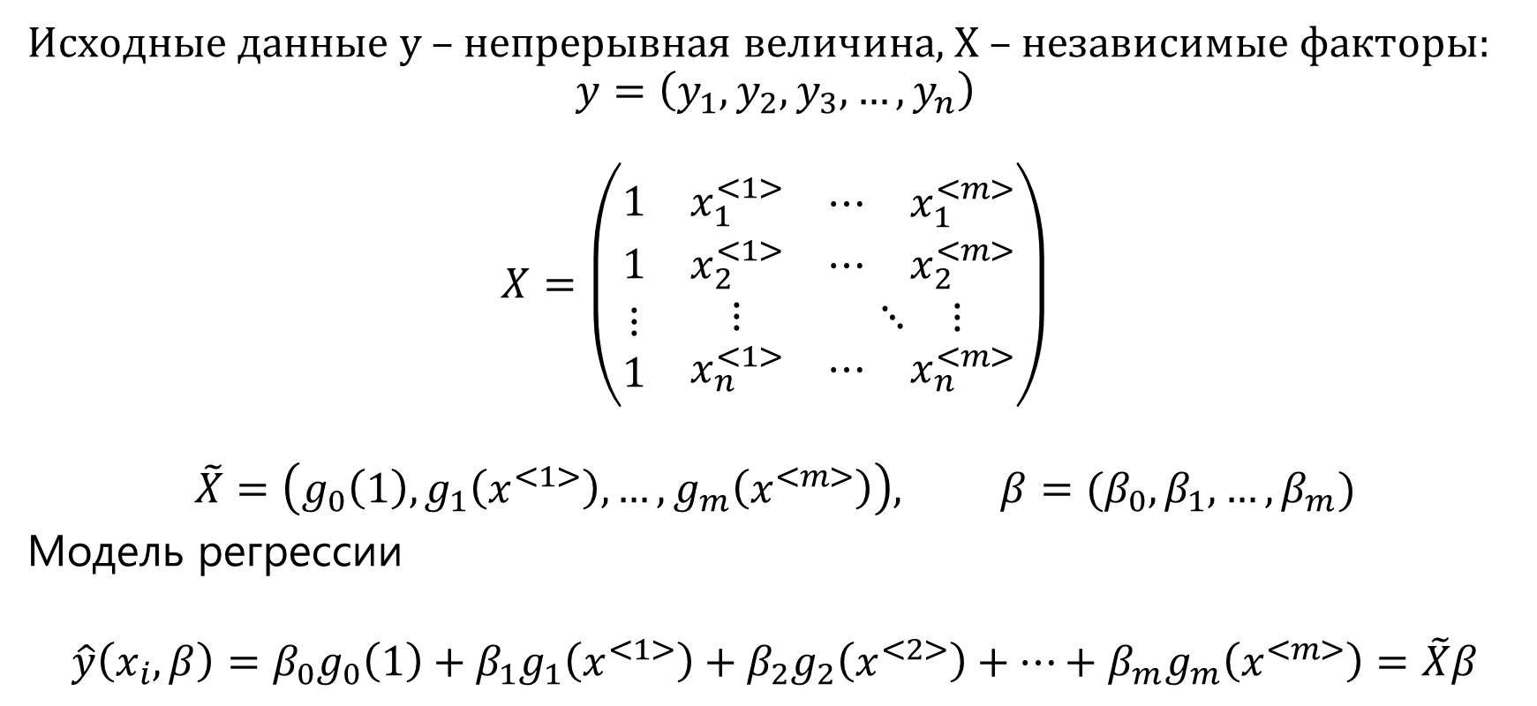
Постановка задачи линейной регрессии
Исходные данные y – непрерывная величина, X – независимые факторы:
$$y=\left(y_{1}, y_{2},y_{3},…,y_{n}\right)$$
$$X=\left(\begin{matrix}1 & x_{1}^{<1>} & \begin{matrix}⋯ & x_{1}^{<m>}\end{matrix} \\ 1 & x_{2}^{<1>} & \begin{matrix}⋯ & x_{2}^{<m>}\end{matrix} \\ \begin{matrix}⋮ \\ 1\end{matrix} & \begin{matrix}⋮ \\ x_{n}^{<1>}\end{matrix} & \begin{matrix}\begin{matrix}⋱ & ⋮\end{matrix} \\ \begin{matrix}⋯ & x_{n}^{<m>}\end{matrix}\end{matrix}\end{matrix}\right)$$
$$\tilde{X}=\left(g_{0}\left(1\right),g_{1}\left(x^{<1>}\right),…,g_{m}\left(x^{<m>}\right)\right), β=(β_{0},β_{1},…,β_{m})$$
Модель регрессии
$$\hat{y}\left(x_{i},β\right)=β_{0}g_{0}\left(1\right)+β_{1}g_{1}\left(x^{<1>}\right)+β_{2}g_{2}\left(x^{<2>}\right)+…+β_{m}g_{m}\left(x^{<m>}\right)=\tilde{X}β$$
Notes:
Под прогнозной аналитикой (предсказательной, предиктивной) будем понимать класс методов анализа данных для прогнозирования будущего поведения объектов. Целью прогнозирования является подготовка данных для принятия решений. Качество принимаемого решения непосредственно зависит от качества прогноза. Оптимистические, хотя и сильно рекламные эффекты от применения методов прогнозирования можно сформулировать, следуя Эрику Сигелю в виде [1]:
эффект прогнозирования: малым достигается многое;
эффект данных: данные всегда обладают прогнозным потенциалом;
эффект индукции: машинным обучением движет искусство;
эффект ансамбля: объединенные в ансамбль прогнозные модели компенсируют недостатки друг друга;
эффект воздействия: подверженность человека влиянию может быть спрогнозирована при помощи методики моделирования.

Slide 5
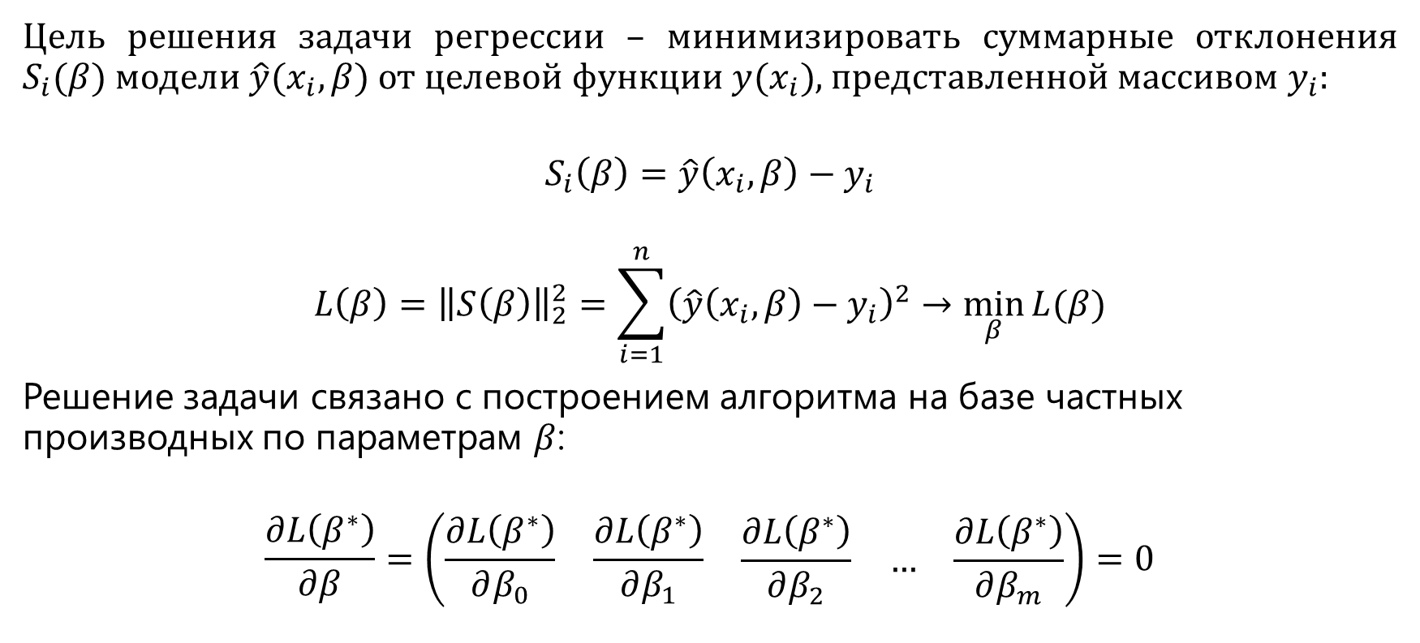
Задача линейной регрессии
Цель решения задачи регрессии – минимизировать суммарные отклонения $S_{i}(β)$ модели $\hat{y}(x_{i},β)$ от целевой функции $y(x_{i})$, представленной массивом $y_{i}$:
$$S_{i}\left(β\right)=\hat{y}\left(x_{i},β\right)−y_{i}$$
$$L\left(β\right)={\left\|S\left(β\right)\right\|}_{2}^{2}=\sum_{i=1}^{n}{{\left(\hat{y}\left(x_{i},β\right)−y_{i}\right)}^{2}}→\min_{β}{L(β)}$$
Решение задачи связано с построением алгоритма на базе частных производных по параметрам $β$:
$$\frac{∂L\left(β^{∗}\right)}{∂β}=\left(\begin{matrix}\frac{∂L\left(β^{∗}\right)}{∂β_{0}} & \frac{∂L\left(β^{∗}\right)}{∂β_{1}} & \begin{matrix}\frac{∂L\left(β^{∗}\right)}{∂β_{2}} & … & \frac{∂L\left(β^{∗}\right)}{∂β_{m}}\end{matrix}\end{matrix}\right)=0$$

Slide 6
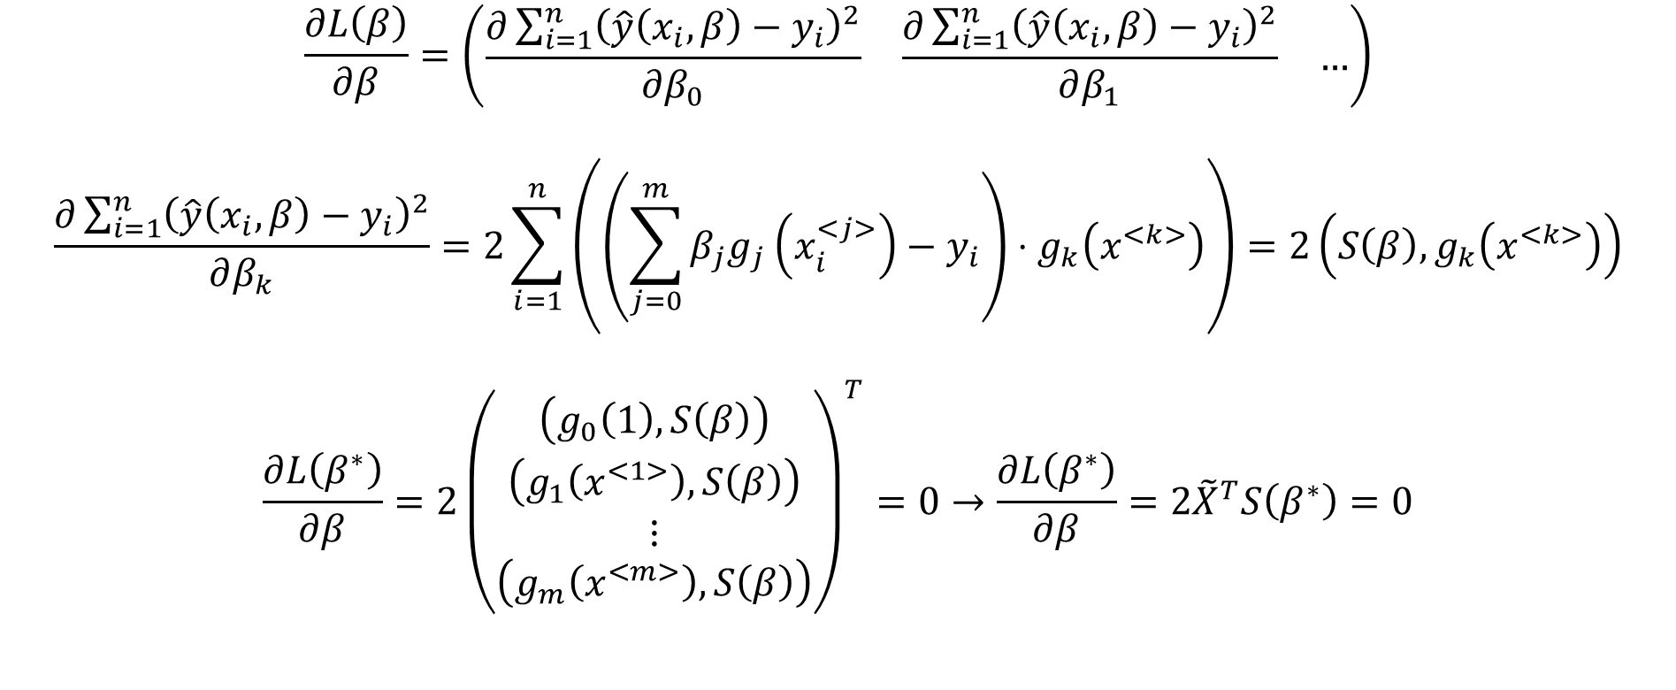
Аналитическое решение задачи
$$\frac{∂L\left(β\right)}{∂β}=\left(\begin{matrix}\frac{∂\sum_{i=1}^{n}{{\left(\hat{y}\left(x_{i},β\right)−y_{i}\right)}^{2}}}{∂β_{0}} & \frac{∂\sum_{i=1}^{n}{{\left(\hat{y}\left(x_{i},β\right)−y_{i}\right)}^{2}}}{∂β_{1}} & …\end{matrix}\right)$$
$$\frac{∂\sum_{i=1}^{n}{{\left(\hat{y}\left(x_{i},β\right)−y_{i}\right)}^{2}}}{∂β_{k}}=2\sum_{i=1}^{n}{\left(\left(\sum_{j=0}^{m}{β_{j}g_{j}\left(x_{i}^{<j>}\right)}−y_{i}\right)⋅g_{k}\left(x^{<k>}\right)\right)}=2\left(S\left(β\right),g_{k}\left(x^{<k>}\right)\right)$$
$$\frac{∂L\left(β^{∗}\right)}{∂β}=2{\left(\begin{matrix}\left(g_{0}\left(1\right),S\left(β\right)\right) \\ \left(g_{1}\left(x^{<1>}\right),S\left(β\right)\right) \\ \begin{matrix}⋮ \\ \left(g_{m}\left(x^{<m>}\right),S\left(β\right)\right)\end{matrix}\end{matrix}\right)}^{T}=0→\frac{∂L\left(β^{∗}\right)}{∂β}=2{\tilde{X}}^{T}S\left(β^{∗}\right)=0$$

Slide 7
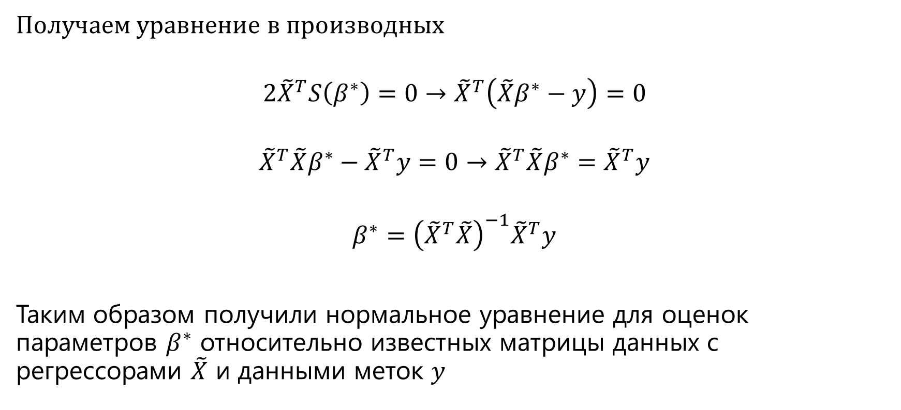
Аналитическое решение задачи
Получаем уравнение в производных
$$2{\tilde{X}}^{T}S\left(β^{∗}\right)=0→{\tilde{X}}^{T}\left(\tilde{X}β^{∗}−y\right)=0$$
$${\tilde{X}}^{T}\tilde{X}β^{∗}−{\tilde{X}}^{T}y=0→{\tilde{X}}^{T}\tilde{X}β^{∗}={\tilde{X}}^{T}y$$
$$β^{∗}={\left({\tilde{X}}^{T}\tilde{X}\right)}^{−1}{\tilde{X}}^{T}y$$
Таким образом получили нормальное уравнение для оценок параметров $β^{∗}$ относительно известных матрицы данных с регрессорами $\tilde{X}$ и данными меток $y$

Slide 8
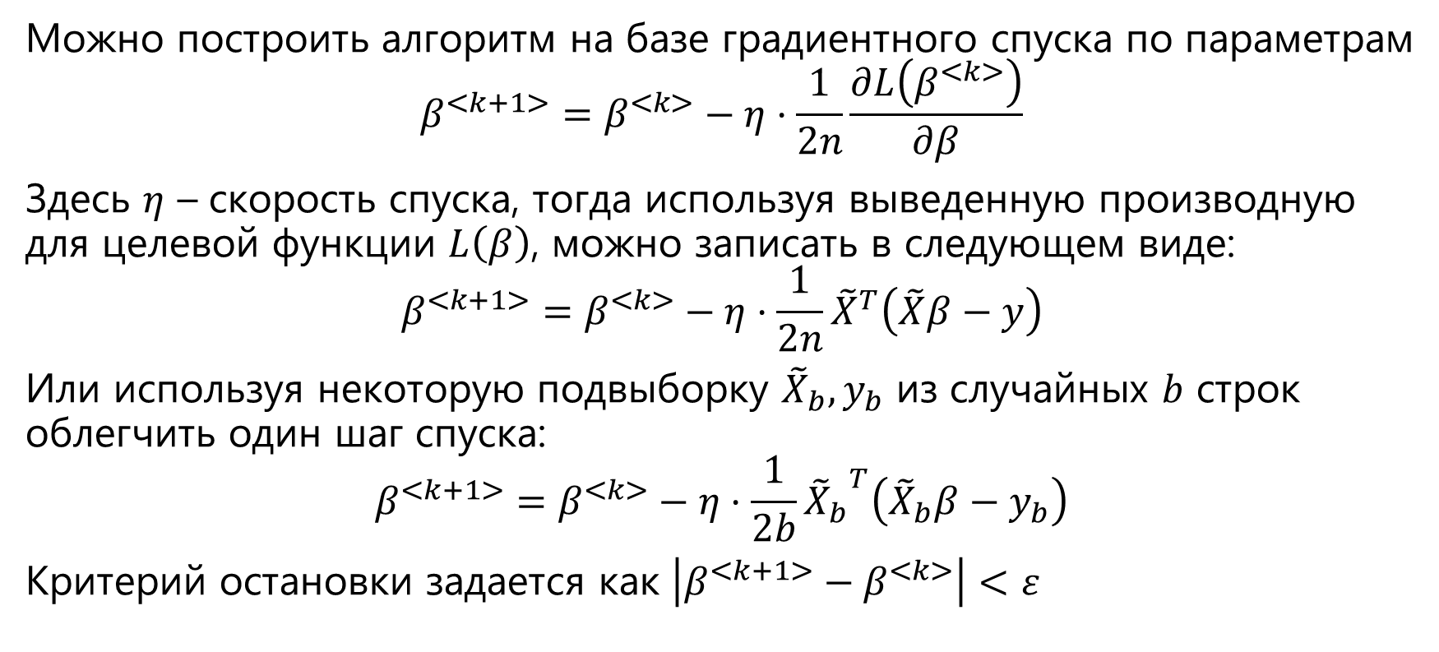

Градиентный спуск для нахождения $β$
Можно построить алгоритм на базе градиентного спуска по параметрам
$$β^{<k+1>}=β^{<k>}−η⋅\frac{1}{2n}\frac{∂L\left(β^{<k>}\right)}{∂β}$$
Здесь $η$ – скорость спуска, тогда используя выведенную производную для целевой функции $L\left(β\right)$, можно записать в следующем виде:
$$β^{<k+1>}=β^{<k>}−η⋅\frac{1}{2n}{\tilde{X}}^{T}\left(\tilde{X}β−y\right)$$
Или используя некоторую подвыборку ${\tilde{X}}_{b}, y_{b}$ из случайных $b$ строк облегчить один шаг спуска:
$$β^{<k+1>}=β^{<k>}−η⋅\frac{1}{2b}{{\tilde{X}}_{b}}^{T}\left({\tilde{X}}_{b}β−y_{b}\right)$$
Критерий остановки задается как $\left|β^{<k+1>}−β^{<k>}\right|<ε$

